Slide 1
Introdução & Conceitos de Segurança de Software Parte I: Enquadramento e Protecção
Bem Vindos!
Segurança de Software
2019
Nuno Santos

Slide 2


O software actual tem deficiências
NASA Mars Climate Orbiter
Falhou devido a um bug de conversão de unidades ($165 million)
NASA Mars Pathfinder
Parou por várias horas por causa de um bug de inversão de prioridades ($265 million)

Slide 3
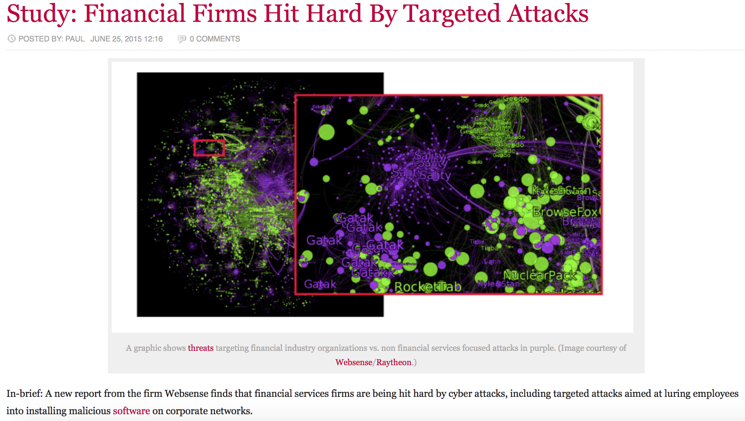
Quando se tornam vulnerabilidades?
Quando um atacante tira partido dessas deficiências para atingir um fim malicioso
Notes:
https://securityledger.com/2015/06/study-financial-firms-hit-hard-by-targeted-attacks/

Slide 4
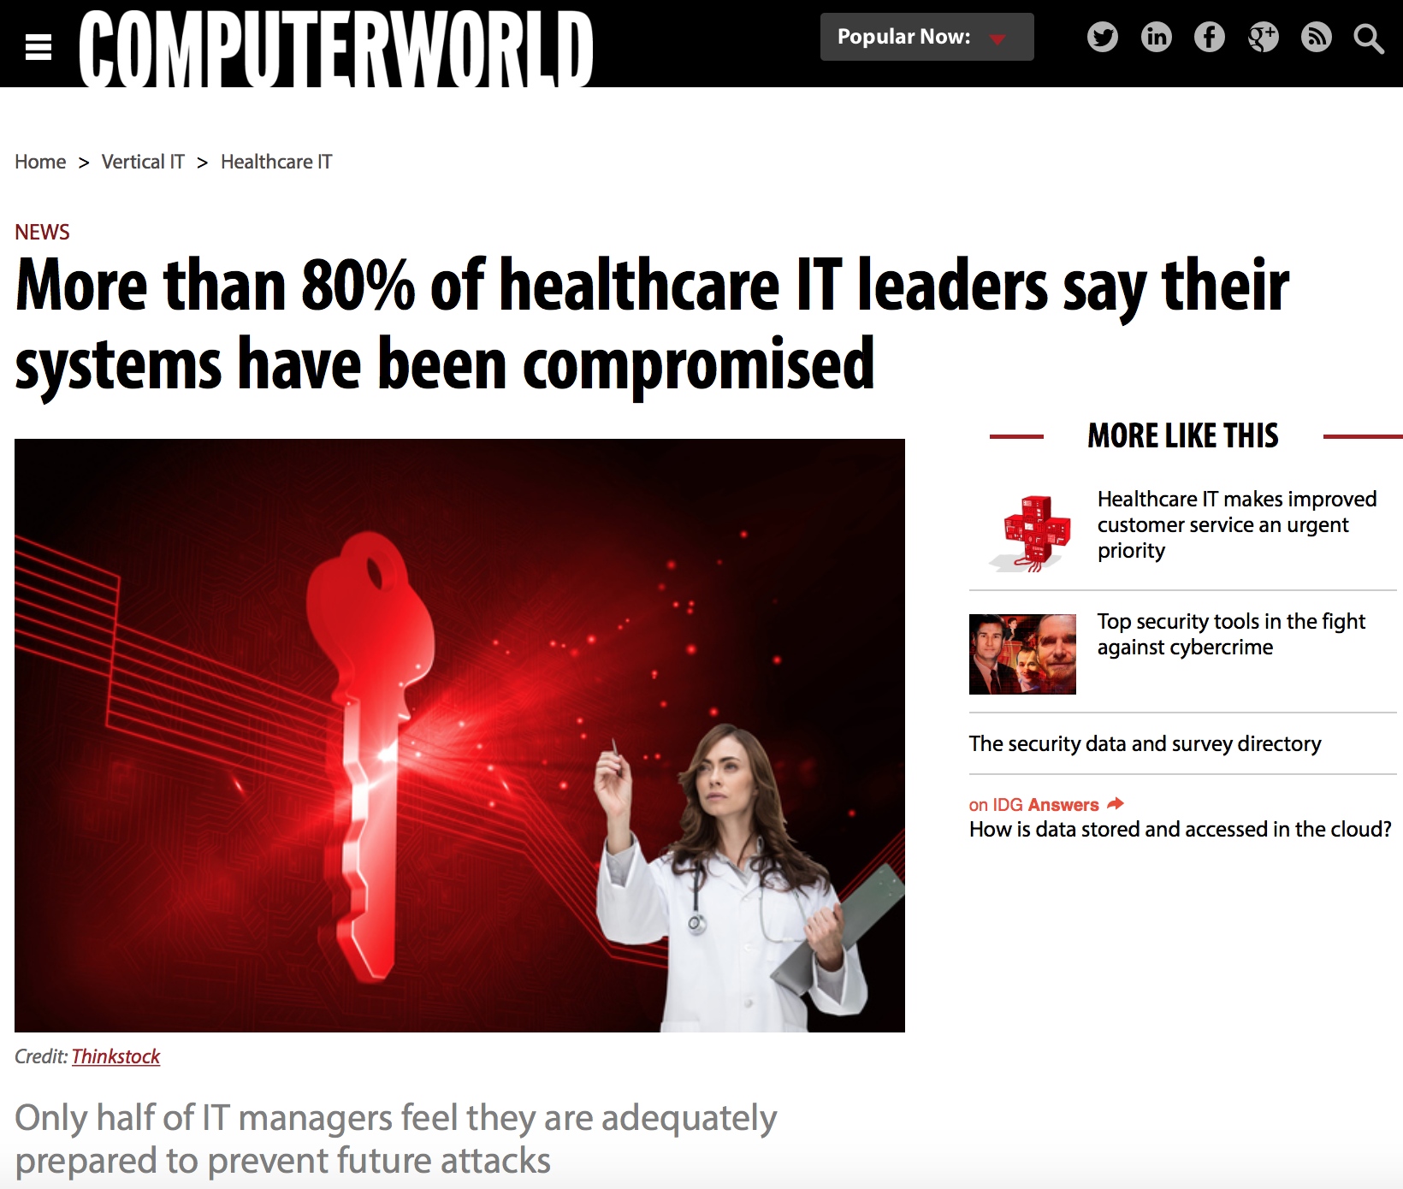


Mais notícias do mundo real
Notes:
Site de relacionamentos
https://canaltech.com.br/seguranca/o-caso-ashley-madison-nova-tendencia-em-crimes-digitais-47445/

Slide 5
Casos de roubo de dados
Notes:
https://www.csoonline.com/article/2130877/the-biggest-data-breaches-of-the-21st-century.html

Slide 6
Porquê? Qual a motivação dos atacantes?
Roubo – homebanking, cartões de crédito, extorsão…
http://www.seguranca-informatica.net/2013/07/kins-novo-cavalo-de-troia-ameaca-bancos.html
Espionagem – entre as nações, espionage industrial
http://www.seguranca-informatica.net/2013/08/xkeyscore-um-motor-de-busca-para.html
Guerra – Estonia, Georgia,…
http://www.seguranca-informatica.net/search/label/ciber-guerra
Terrorismo
http://www.seguranca-informatica.net/2013/03/ataques-instituicoes-financeiras.html

Slide 7
Porque existem vulnerabilidades no software?
Complexidade
Três Grandes Razões
Extensibilidade
Conectividade

Slide 8
Complexidade do software
Ataques exploram erros no código chamados bugs
Estimativas de 5-50 bugs por 1000 linhas de código
O software actual é muito complexo!
Exemplos:
Windows 10: > 50 Mloc
Linux Kernel 3.6: ~16 Mloc
Complexidade do software tende a aumentar

Slide 9
Extensibilidade do software
O software actual é por natureza extensível
Device drivers, plug-ins, módulos, apps, etc…
Máquinas virtuais e código móvel (JavaScript, Java, etc.)
Combinação de componentes e formas de execução (web apps)
Difícil garantir segurança global de todos os componentes
Mais susceptível a incorporar software malicioso
Vírus, cavalos de tróia, vermes, etc.

Slide 10
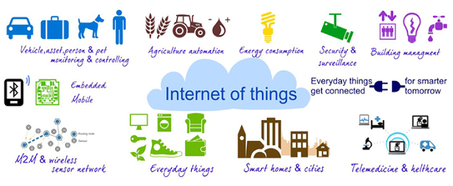
Conectividade dos sistemas
Internet (PCs, smartphones, tablets, etc.)
Pequenas falhas podem propagar-se em grande escala
Difusão de malware, como Melissa, ILOVEYOU, etc.
Ataques de DDoS
Vulnerabilidades expostas remotamente
Ataques podem ser lançados remotamente
Internet das coisas (Internet of Things)

Slide 11
Futuro (próximo) do software
Mais componentes
Mais frameworks, mais combinação de código
Mais wireless
Mais dispositivos móveis e “coisas” embebidas
Mais distribuição
Mais código móvel
Mais complexidade, extensibilidade e connectividade

Slide 12
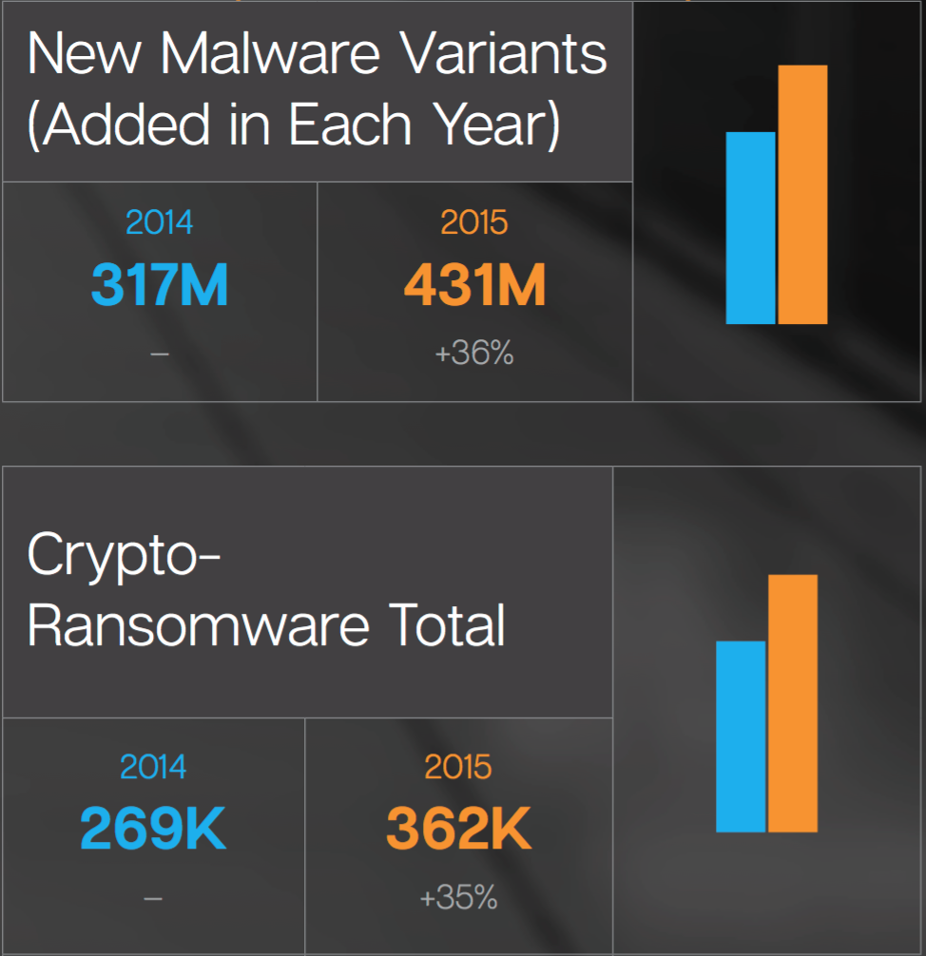
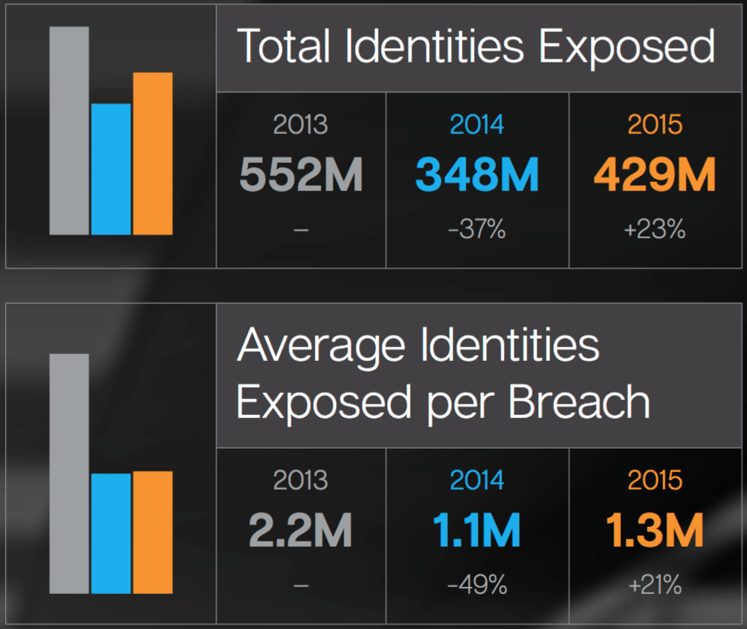
Alguns números de 2015
Malware
Roubo de indentidade
Source: Symantec Internet Security Threat Report 2016, Vol. 21, Apr. 2016

Slide 13
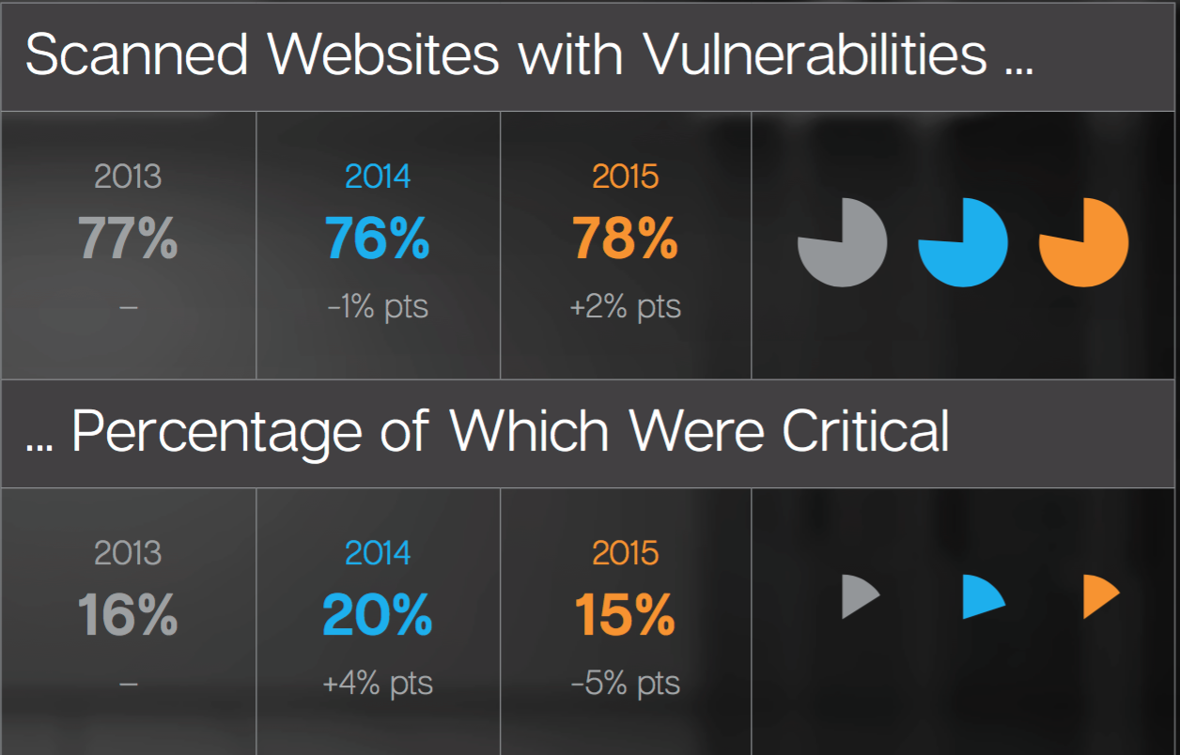
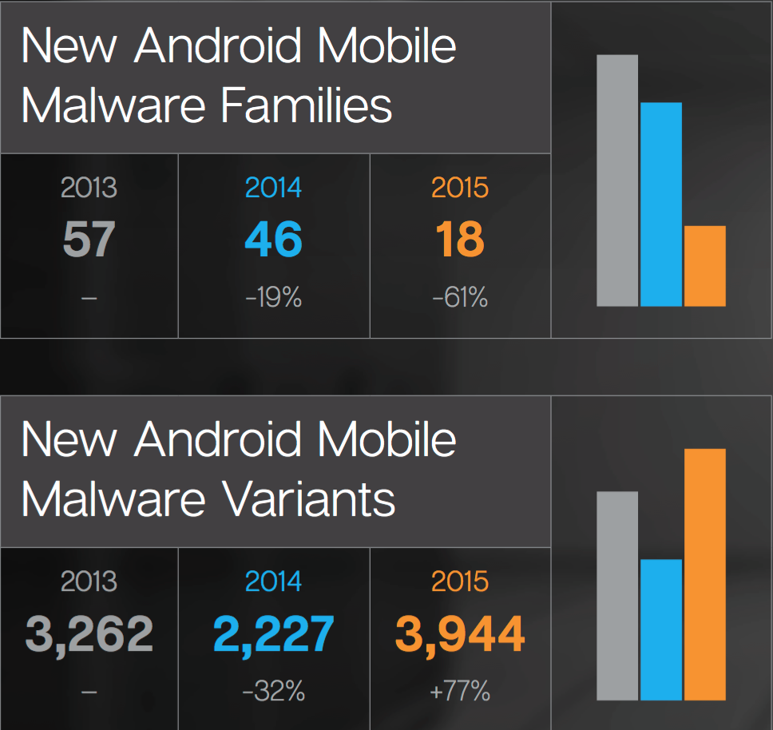
Alguns números de 2015
Web
Mobile
Source: Symantec Internet Security Threat Report 2016, Vol. 21, Apr. 2016

Slide 14
Principais objectivos desta cadeira
Abordar os problemas mais comuns de segurança em software, bem como a sua origem, analizando criticamente conceitos e técnicas de codificação segura, de gestão de riscos em segurança, validação e verificação
Proporcionar conhecimentos sobre as formas mais adequadas de tornar o software seguro e resiliente ao longo de todo o seu processo de desenvolvimento

Slide 15
Organização
Professor e contacto:
Nuno Santos
nuno.m.santos@tecnico.ulisboa.pt
Site da disciplina:
https://nuno-santos.github.io/acite2019
Duas componentes teórica e laboratorial (3h/dia)
Aulas teóricas de 1h
Aulas laboratoriais de 2h

Slide 16
Programa da cadeira
Parte I: Enquadramento e protecção (2 aulas)
Conceitos de segurança de software, mecanismos básicos de segurança
Parte II: Vulnerabilidades (3 aulas)
Buffer overflows, corridas e validação de entradas, vulnerabilidades na web e em bases de dados
Parte III: Técnicas de protecção (4 aulas)
Auditoria e teste de software, análise estática de código, protecção dinâmica, validação e codificação
Parte IV: Tópicos avançados (1 aula)
Trusted computing

Slide 17
Componente laboratorial
Preparação do laboratório (1 aula)
Guia Lab I: Vulnerabilidades buffer overflow (4 aulas)
Tarefa 1: Programação em ambiente Linux
Tarefa 2: Organização de memória
Tarefa 3: Vulnerabilidades buffer overflow
Tarefa 4: Exploração de buffer overflow
Guia Lab II: Ataques cross-site scripting (2 aulas)
Tarefa 1: Introdução a aplicações Web
Tarefa 2: Ataques XSS
Guia Lab III: Ataques SQL injection (2 aulas)
Tarefa 1: Introdução a bases de dados SQL
Tarefa 2: Ataques SQL injection

Slide 18
Avaliação da cadeira
Nota final = exercícios laboratório + exame
Exercícios laboratório (50%)
Realizado em grupos
Exercícios feitos na aula e avaliados pelo professor na aula
Nota laboratórios = 50% Guia Lab 1 + 25% Guia Lab2 + 25% Guia Lab3
Exame (50%)
Sobre os conteúdos apresentados nas aulas teóricas
19 de Julho

Slide 19
Bibliografia
Principal: Slides das teóricas
Livro: [Correia17]
Miguel Pupo Correia e Paulo Jorge Sousa, Segurança no Software, 2ª edição, FCA, 2017

Slide 20
Programa
semana |  | aulas teóricas (1 hora) |  |  | aulas lab (2 horas)
# | datas | dia | aula # | tópico | aula # | tópico
1 | 8-12 Julho | 8 Julho | 1 | Parte I: Introdução e Conceitos de Segurança de Software | 1 | Preparação dos Laboratórios
 |  | 9 Julho | 2 | Parte I: Mecanismos Básicos de Segurança: Sistemas Operativos e Linguagens de Programação | 2 | Guia Lab I: Vulnerabilidades Buffer Overflows - Tarefa 1: Programação em Ambiente Linux
 |  | 10 Julho | 3 | Parte II: Vulnerabilidades em Software: Buffer Overflows | 3 | Guia Lab I: Vulnerabilidades Buffer Overflows - Tarefa 2: Organização de Memória
 |  | 11 Julho | 4 | Parte II: Vulnerabilidades em Software: Corridas e Validação de Entradas | 4 | Guia Lab I: Vulnerabilidades Buffer Overflows - Tarefa 3: Vulnerabilidades Buffer Overflow
 |  | 12 Julho | 5 | Parte II: Vulnerabilidades na Web e em Bases de Dados | 5 | Guia Lab I: Vulnerabilidades Buffer Overflows - Tarefa 4: Exploração de Buffer Overflows
2 | 15-19 Julho | 15 Julho | 6 | Parte III: Auditoria e Teste de Software | 6 | Guia Lab II: Ataques Cross-Site Scripting - Tarefa 1: Introdução a Aplicações Web
 |  | 16 Julho | 7 | Parte III: Análise Estática de Código | 7 | Guia Lab II: Ataques Cross-Site Scripting - Tarefa 2: Ataques XSS
 |  | 17 Julho | 8 | Parte III: Protecção Dinâmica | 8 | Guia Lab III: Ataques Cross-Site Scripting - Tarefa 1: Introdução a Bases de Dados SQL
 |  | 18 Julho | 9 | Parte III: Validação e Codificação | 9 | Guia Lab III: Ataques Cross-Site Scripting - Tarefa 2: Ataque SQL Injection
 |  | 19 Julho | 10 | Parte IV: Tópico Avançado e Conclusões |  | Exame

Slide 21
Conceitos de segurança de software

Slide 22
Três atributos de segurança
Confidencialidade
Dados não podem ser revelados a entes não autorizados
Integridade
Dados não podem ser modificados por entes não autorizados
Disponibilidade
O sistema deve estar sempre pronto a oferecer o serviço

Slide 23
Vulnerabilidade + Ataque => Intrusão
Vulnerabilidade
Deficiência num sistema (sw/hw) que possa ser alavancado para comprometer uma política de segurança
Existem vários tipos de vulnerabilidades num sistema
Ataque
Acções por agente malicioso que tiram partido de vulnerabilidades
Tipicamente activados por código malicioso chamado exploit
Intrusão
Permite o agente malicioso violar a política de segurança e ganhar acesso ao sistema

Slide 24
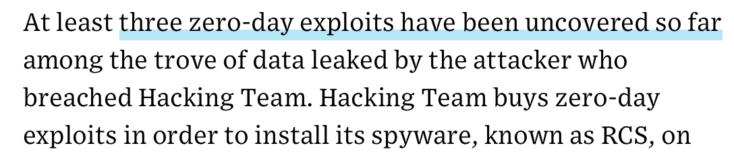
Vulnerabilidades Zero-Day
Vulnerabilidades que não são conhecidas publicamente
Hacking Team hack (!) 2015: http://www.wired.com/2015/07/hacking-team-leak-shows-secretive-zero-day-exploit-sales-work/

Slide 25
Tipos de vulnerabilidades
Vulnerabilidades de projecto
Causado durante a fase de concepção do software
Vulnerabilidades de implementação
Produzido durante a fase de codificação do software (bugs)
Vulnerabilidades operacionais
Causado pelo ambiente no qual o software se executa ou relacionado com a sua configuração

Slide 26
Fontes de informação sobre vulnerabilidades
Repositório de vulnerabilidades recentes (CERTs)
http://www.cert.pt/ http://www.us-cert.gov/
Classificação de vulnerabilidades
Common Weakness Enumeration (CWE)
http://cwe.mitre.org/ http://cwe.mitre.org/data/
Catálogo de vulnerabilidades
Common Vulnerabilities and Exposures (CVEs)
http://cve.mitre.org/ - Example: CVE-2014-0160 (Heartbleed)
Vulnerabilidades recentes: Bugtraq
http://www.securityfocus.com/archive/1

Slide 27
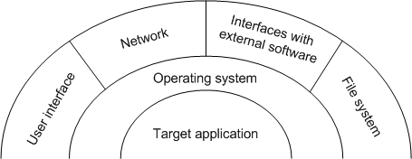
Superfície de ataque
Ataques acontecem através de uma interface chamada superfície de ataque
Compreender qual é a superfície de ataque é a primeira medida para avaliar a segurança de software

Slide 28
Malware
Todo o software malicioso concebido intencionalmente para causar dano num computador, servidor, ou rede
Causa dano depois de ter sido implantado ou introduzido de alguma forma no computador alvo
Pode assumir a forma de código executável, scripts, etc.
Como se propaga? Qual o vector de ataque?
Que danos causa?

Slide 29
Vermes, virus, cavalos de troia
Verme (worm)
Programa infectado com código malicioso que se autoreplica
Virus
Programa malicioso que se propaga anexo a software legítimo ou num meio de armazenamento
Cavalo de tróia (trojans)
Programa malicioso dissimulado de programa legítimo executado pela vítima (forma de engenharia social)

Slide 30
Phishing
Acto de enviar um mail não solicitado alegando falsamente ter sido enviado por entidade confiável
Normalmente é feito para obter acesso a informação pessoal da vítima

Slide 31
Drive-by download
Páginas web contêm malware tal que, basta que o utilizador com browser vulnerável visite esse site para ficar infectado
Vulnerabilidade pode estar no browser, ActiveX engine, JVM, Flash Player, PDF reader,…
Exploit kits são conjuntos de ferramentas que contêm colecções de exploits

Slide 32
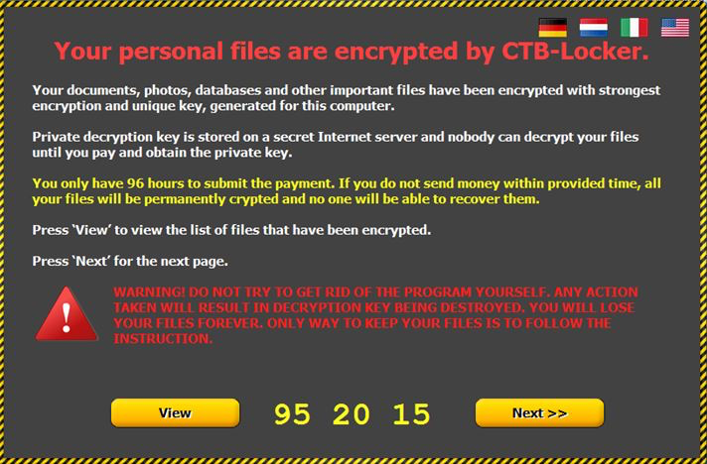
Ransomware
Malware que cifra discos ou bases de dados e pede por um resgate
Muitas vezes o pagamento é feito usando bitcoin

Slide 33
Backdoors, Rootkits, Bots
Backdoor
Permite ao atacante voltar a contactar a máquina da vítima
Rootkit
Conjunto de programas que tem por objectivo esconder a presença de malware na vítima
Bot
Malware controlado remotamente por um servidor e que permite efectuar um conjunto diversificado de ataques

Slide 34
Ataque manual
Exemplo: infiltração numa rede de computadores
Internet

Slide 35
Sumário de perspectivas sobre ataques
Vector de ataque: vários sentidos
Tipo de vulnerabilidade (buffer overflow, SQL injection,…)
Mode de ataque (virus, worm,…)
Frequentemente os ataque envolvem malware
Virus, worms, bots, rootkits, trojans,…
Pode ser técnicos vs. por engenharia social
Podem ser direccionados ou não
Podem ser manuais ou automatizados
Separação não é muito óbvia (ataques manuais nunca o são inteiramente)

Slide 36
Conclusões
Os sistemas são concebidos para oferecerem determinadas propriedades de segurança, em termos de confidencialidade, integridade, e disponibilidade
Essas propriedades podem ser comprometidas pela existência de vulnerabilidades no software
Essas vulnerabilidades podem ser exploradas por atacantes utilizando malware e sob formas variadas

Slide 37
Referências e próxima aula
Bibliografia
[Correia17] Capítulo 1
Próxima aula
Mecanismos básicos de segurança

